Slide 1

第六章
非线性规划

Slide 2
1 引 言
非线性规划是运筹学中包含内容最多，应用最广泛的一个分支，计算远比线性规划复杂，由于时间的限制，只能作简单的介绍。
例6-1 电厂投资分配问题
水电部门打算将一笔资金分配去建设n个水电厂，其库容量为k_{i},i=1,2….n,各

Slide 3
电厂水库径流输入量分布为F_{i}(Q)，发电量随库容与径流量而变化，以E_{i}(k_{i},Q)表示。计划部门构造一个模型，即在一定条件下，使总发电量年平均值最大，用数学语言来说，使其期望值最大。对每个电厂i ，其年发电量的期望值为
∫E_{i}(k_{i},Q) dF_{i}(Q)
设V为总投资额，V_{i}为各水电厂的投资，

Slide 4
都是k_{i}的非线性函数，构造非线性规划模型如下：
Max Σ ∫E_{i}(k_{i},Q) dF_{i}(Q)
s.t.V₁(k₁)+ V₂(k₂)+…… + V_{n}(k_{n})=V
V₁(k₁), V₂(k₂),……,V_{n}(k_{n}) ≥ 0
利用一定的算法，可求出最优分配k_{i}*和V_{i} *(i=1,2,….n).

Slide 5
主要内容
最优性条件
对偶问题
理论方面
互补稳定灵敏
直接法
非线性规划
有约束问题
间接法
算法方面
无约束问题
应用方面

Slide 6
一般模型
Min f(X)
s.t. h_{i}(X) = 0 (i=1,2,….m) （P）
g_{j}(X) ≥ 0 (j=1,2….l)
X ∈ E^{n} f(X) h_{i}(X) g_{j}(X) 为E^{n}上的实函数。

Slide 7
几个概念
定义1 如果X满足（P）的约束条件
h_{i}(X)=0 (i=1,2,….m)
g_{j}(X) ≥ 0 (j=1,2….l)
则称X ∈ E^{n} 为（P）的一个可行解。
记（P）的所有可行解的集合为D，
D称为（P）可行域。

Slide 8
几个概念
定义2 X*称为（P）的一个（整体）最优解，如果X* ∈D，满足
f(X) ≥ f(X*)，∀ X ∈D。

Slide 9
几个概念
定义3 X*称为（P）的一个（局部）最优解，如果X* ∈D，且存在一个X*的邻域
N(X* ,δ)= X ∈ E^{n} X- X* < δ δ>0
满足 f(X) ≥ f(X*)，
∀ X ∈D∩ N(X* ,δ)

Slide 10
局部最优解
f(X)
整体最优解

Slide 11
模型分类
Min f(X)
s.t. h_{i}(X)=0 (i=1,2,….m) （P）
g_{j}(X) ≥ 0 (j=1,2….l)
X ∈ E^{n} f(X) h_{i}(X) g_{j}(X) 为E^{n}上的实函数。

Slide 12
模型分类1
如果 f(X) h_{i}(X) g_{j}(X) 中至少有一个函数不是线性（仿射）函数，则称（P）为非线性问题。
如果 f(X) h_{i}(X) g_{j}(X) 都是线性（仿射）函数，则称（P）为线性问题。

Slide 13
模型分类2
若m=l=0 ，则称（P）为无约束问题。 （P₁） Min f(X)
X ∈ E^{n}

Slide 14
模型分类2
若m≠0，l=0 ，则称（P）为带等式约束问题。
（P₂） Min f(X)
s.t. h_{i}(X)=0 (i=1,2,….m)
X ∈ E^{n}

Slide 15
模型分类2
若m=0，l ≠ 0 ，则称（P）为带不等式约束问题。
（P₃） Min f(X)
s.t. g_{j}(X) ≥ 0 (j=1,2….l)
X ∈ E^{n}

Slide 16
模型分类2
若m ≠ 0，l ≠ 0 ，则称（P）为一般问题。
（P） Min f(X)
s.t. h_{i}(X)=0 (i=1,2,….m)
g_{j}(X) ≥ 0 (j=1,2….l)
X ∈ E^{n}

Slide 17
凸函数的概念
凸集概念：
设D是n维线性空间E^{n}的一个点集，若D中的任意两点x⁽¹⁾,x⁽²⁾的连线上的一切点x仍在D中，则称D为凸集。
即：若D中的任意两点x⁽¹⁾,x⁽²⁾ ∈D，存在0<α<1 使得
x= α x⁽¹⁾+(1- α)x⁽²⁾ ∈ D,则称D为凸集

Slide 18
凸函数的概念
定义：定义在凸集D⊂E^{n}上的函数f(X)
如果对任意两点x⁽¹⁾,x⁽²⁾ ∈D，均有0<λ<1 使得
f(λ x⁽¹⁾+(1- λ)x⁽²⁾) ≤ λ f( x⁽¹⁾ ) +(1- λ) f( x⁽²⁾)
则称函数f(X)为D上的凸函数.

Slide 19
凸函数的概念
若严格不等式成立,则称函数f(X)为D上的严格凸函数.
如果 - g(X)为D上的(严格)凸函数,则g(X)为D上的(严格) 凹函数.

Slide 20
f(X)
f(X²)
f(X¹)
X
X¹
X²

Slide 21
f(X)
f(X²)
f(λx¹+(1- λ)x² )
f(X¹)
X
X¹
λx¹+(1- λ)x²
X²

Slide 22
f(X)
λf( x¹ ) +(1- λ) f( x²)
f(X²)
f(λx¹+(1- λ)x² )
f(X¹)
X
X¹
λx¹+(1- λ)x²
X²

Slide 23
f(X)
任意两点的函数值的连线上的点都在曲线的上方
λf( x¹ ) +(1- λ) f( x²)
f(X²)
f(λx¹+(1- λ)x² )
f(X¹)
X
X¹
λx¹+(1- λ)x²
X²

Slide 24
线性函数既是凸函数,又是凹函数,
反之也然.
梯度向量
∇f(X)=grad f(X)
=(∂f/∂x₁ ,∂f/∂x₂ ,…..,∂f/∂x_{n})
正定矩阵
如果对矩阵H(X),对任意X ∈ N(X* ,δ) Z∈ E^{n} 均有 Z^{T} H(X)Z > 0( ≥ 0 )
则称H(X)在X* 点正定(半正定).

Slide 25
海赛(Hesse)矩阵
∇_{xx}f(X) = H(X)
∂²f/∂x₁² ∂²f/∂x₁∂x₂ ….. ∂²f/∂x₁∂x_{n}
∂²f/∂x₂∂x₁ ∂²f/∂x₂² ….. ∂²f/∂x₂∂x_{n}
……..
∂²f/∂x_{n}∂x₁ ∂²f/∂x_{n}∂x₂ ….. ∂²f/∂x_{n}²
=

Slide 26
2 最优性条件
最优性条件的研究是非线性规划理论研究的一个中心问题。
为什么要研究最优性条件？
本质上把可行解集合的范围缩小。
它是许多算法设计的基础。

Slide 27
无约束问题的最优性条件
（P₁） Min f(X)
X ∈ E^{n}
定理1（一阶必要条件）
设f(X)在X*点可微，则X*为（P₁）
的一个局部最优解，一定有
∇f(X*)=grad f(X*)=0（ X*称为驻点）

Slide 28
无约束问题的最优性条件
（P₁） Min f(X)
X ∈ E^{n}
定理2（二阶必要条件）
设f(X)在X*点二阶可微，如果X*为
（P₁） 的一个局部最优解，则有
∇f(X*) =0 和 H（ X* ）为半正定。

Slide 29
无约束问题的最优性条件
（P₁） Min f(X)
X ∈ E^{n}
定理3（二阶充分条件）
设f(X)在X*点二阶可微，如果∇f(X*) =0 和 H(X*)为正定，则X*为(P₁) 的一个局部最优解。（ H(X)在X*的邻域内为半正定。

Slide 30
无约束问题的最优性条件
（P₁） Min f(X)
X ∈ E^{n}
定理4（一阶充分条件）
设f(X)为E^{n}上的凸函数，又设f(X)在X*点可微，如果∇f(X*) =0 ，则X*为(P₁) 的一个整体最优解。

Slide 31
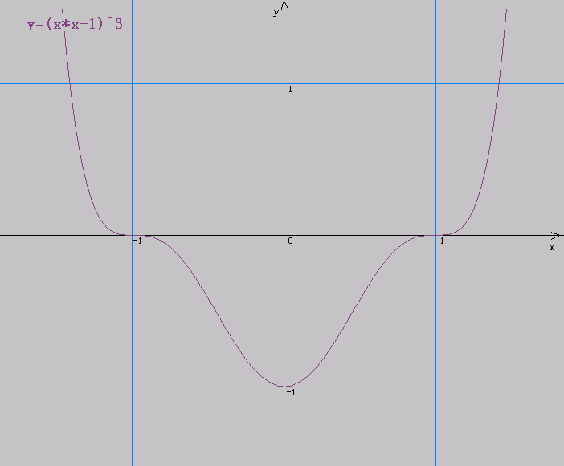
例6-2 Min f(X)=（x²-1)³
X ∈ E¹
解：利用一阶必要条
件求出有可能成为最
优解的那些点:
∇f(X) = 6x(x²-1)² =0 得到：x₁=0,x₂=1,x₃= -1
进一步考虑二阶必要条件，缩小范围：

Slide 32
H(X) =∇_{xx}f(X) = 6(x²-1)²+24 x²(x²-1)
H(x₁) =∇_{xx}f(x₁) = ∇_{xx}f(0) =6>0
H(x₂) =∇_{xx}f(x₂) = ∇_{xx}f(1) = 0
H(x₃) =∇_{xx}f(x₃) = ∇_{xx}f(-1) =0
f(X)在x₁=0点正定，依二阶必要条件， x₁=0为（P₁）的局部最优解。而x₂=1， x₃= -1满足二阶必要条件和一阶必要条件，但它们显然都不是最优解。

Slide 33
例6-3 Min f(X)= 2x₁²+5x₂²+x₃²+ 2x₂x₃
+ 2x₁x₃ - 6x₂+3 X ∈ E³
解：∇f(X) = （4x₁+ 2x₃, 10x₂+ 2x₃ – 6,
2x₁+ 2x₂ + 2x₃ ）=0
驻点x*=(1,1,-2)
H(X) =∇_{xx}f(X)=
0 2
0 10 2
2 2 2

Slide 34
0 2
0 10 2
2 2 2
H(X) =∇_{xx}f(X)=
4 0
0 10
各阶主子式：4>0,
=40>0
0 2
0 10 2
2 2 2
=24>0

Slide 35
H(X)正定， X*=(1,1,-2)为最优解。
f(X*)=0

Slide 36
解无约束问题的算法：
求f(X)的驻点X*，若是凸函数，得到最优解。否则，转下一步。
在驻点X*处，计算H(x)。
根据H(x)来判断该驻点X*是否是极值点。

Slide 37
若H(x)为正定，该驻点X*是严格局部极小值点；
若H(x)为负定，该驻点X*是严格局部极大值点；
若H(x)为半正定（半负定）则进一步观察它在该点某邻域内的情况，如果保持半正定（半负定），那它们是严格局部极小值点（极大值点）；
如果H(x) 不定的，该驻点X*就不是f(X)极值点。

Slide 38
例6-4 求极值 f(X)= x₁ + 2x₃ +x₂x₃ -x₁²-x₂²-x₃²
X ∈ E³
解：∇f(X) = (1-2x₁,x₃ -2x₂, 2+x₂ - 2x₃ ) = 0
驻点x*=(1/2,2/3,4/3)
H(X) =∇_{xx}f(X)=
-2 0 0
0 -2 1
0 1 -2

Slide 39
-2 0 0
0 -2 1
0 1 -2
H(X) =∇_{xx}f(X)=
-2 0
0 -2
各阶主子式：-2<0,
=4>0
-2 0 0
0 -2 1
0 1 -2
= - 6<0

Slide 40
H(X)负定， f(X) 是凹函数X*=(1/2,2/3,4/3)为极大值点。
f(X*)= f(1/2,2/3,4/3)=19/12

Slide 41
带不等式约束问题的最优性条件
（P₃） Min f(X)
s.t. g_{j}(X) ≥ 0 (j=1,2….l) X ∈ E^{n}
令X* ∈D，记J（X*）= j g_{j}(X*) =0
紧约束集合。

Slide 42
定理5（Kuhn-Tucker必要条件）
设f(X)和每个g_{j}(X)在X* ∈D点可微，又设 ∇ g_{j}(X) ( j ∈ J（X*）) 线性无关，如果X* 为（P₃）的局部最优解，则存在（u₁,u₂,…u_{l}) ≥ 0,使得
f(X* )+ Σu_{j} ∇ g_{j}(X* ) =0
g_{j}(X* ) ≥ 0 j=1,2….l
u_{j} g_{j}(X* ) =0 j=1,2….l

Slide 43
定理6（一阶充分条件）
设f(X)和每个g_{j}(X)都是E^{n}中的凸函数，且在X* ∈D点可微，如果存在（u₁,u₂,…u_{l}) ≥ 0,使得
f(X* )+ Σu_{j} ∇ g_{j}(X* ) =0
g_{j}(X* ) ≥ 0 j=1,2….l
u_{j} g_{j}(X* ) =0 j=1,2….l
则X* 为（P₃）的一个最优解。

Slide 44
一般问题的最优性条件
（P） Min f(X)
s.t. h_{i}(X)=0 (i=1,2,….m)
g_{j}(X) ≥ 0 (j=1,2….l)
X ∈ E^{n}

Slide 45
定理7（Kuhn-Tucker必要条件）
设f(X)和每个g_{j}(X)在X*∈D点可微，每个h_{i}(X)在X*∈D点连续可微,又设∇g_{j}(X)( j ∈ J(X*))和∇h_{i}(X) 线性无关,如果X* 为(P)的局部最优解,一定存在(u₁,u₂,…u_{l}) ≥ 0和(v₁,v₂,…v_{m}),使得
f(X*)+Σu_{j}∇g_{j}(X* ) + Σv_{i}∇h_{i}(X* ) =0
g_{j}(X* ) ≥ 0 u_{j} g_{j}(X* ) =0 j=1,2….l
h_{i}(X* ) =0 i=1,2….m

Slide 46
定理8（ Kuhn-Tucker充分条件）
设f(X)和每个g_{j}(X)都是E^{n}中的凸函数，每个g_{j}(X) 都是线性函数，如果存在（u₁,u₂,…u_{l}) ≥ 0,和(v₁,v₂,…v_{m}),使得
f(X*)+Σu_{j}∇g_{j}(X* ) + Σv_{i}∇h_{i}(X* ) =0
g_{j}(X* ) ≥ 0 u_{j} g_{j}(X* ) =0 j=1,2….l
h_{i}(X* ) =0 i=1,2….m
则X* 为（P）的一个最优解。

Slide 47
算法概述
一个算法（Algorithm)就是一种求解方法，它可看作为一个循环过程，按照一组指令和规定的停算准则，产生近似解序列，它应该收敛到整体最优解，但由于某些原因（不连续性、无凸性、规模大、实现方面困难等）常使得计算难以符合以上条件，往往是一个无限的过程，因而给出停算准则，如果在第k次循环时，满足停算准则条件，则停算。

Slide 48
常用的停算准则条件：
||X_{k+n}-X_{k} || < ε
||X_{k+1}-X_{k} ||/ ||X_{k} || < ε
α(X_{k})- α(X_{k+1}) < ε
(α(X_{k})- α(X_{k+1}) )/ | α(X_{k}) | < ε
α(X_{k})- α(X*) < ε
etc

Slide 49
评价一个算法（Algorithm)的好坏，通常注意以下几个方面：
通用性(Generality)
可求解问题的广度，越大越好。
可靠性(Reliability)
指以合理的精度，求解设计的这个算法时，针对要解决那个问题的能力。
任意给定一个算法，不难构造一个它所不能有效地求解的问题。

Slide 50
评价一个算法（Algorithm)的好坏，通常注意以下几个方面：
精确性(Precision)
指计算舍入误差和累进误差及可行性。
对参数和数据的灵敏性(Sensitivity)
原则：越不灵敏越好。

Slide 51
评价一个算法（Algorithm)的好坏，通常注意以下几个方面：
预备工作量和计算量的大小
预备工作量（如求初始可行解）及计算量。
有时预备工作量比计算量本身还大。
收敛性(Convergency)
考虑收敛速度，越快越好。

Slide 52

非线性规划的基本解法
SUTM外点法
1、罚函数法
SUTM内点法（障碍罚函数法）
2、近似规划法
返回

Slide 53

罚函数法
罚函数法基本思想是通过构造罚函数把约束问题转化为一系列无约束最优化问题，进而用无约束最优化方法去求解．这类方法称为序列无约束最小化方法．简称为SUMT法．
其一为SUMT外点法，其二为SUMT内点法．

Slide 54
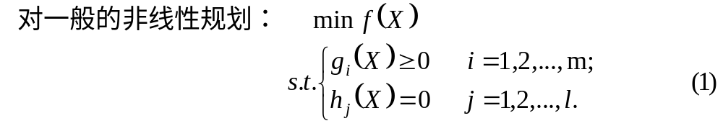
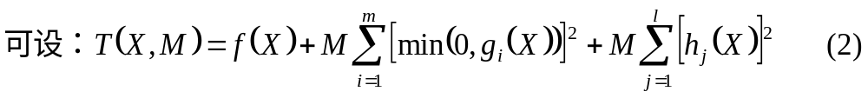

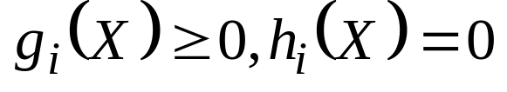


SUTM外点法
其中T(X,M)称为罚函数，M称为罚因子，带M的项称为罚项，这里的罚函数只对不满足约束条件的点实行惩罚：当 时，满足各 ，故罚项=0，不受惩罚．当 时，必有 的约束条件，故罚项>0，要受惩罚．

Slide 55

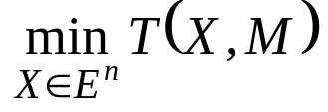
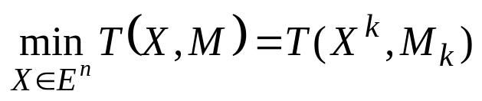

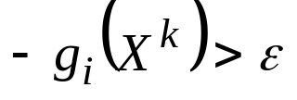


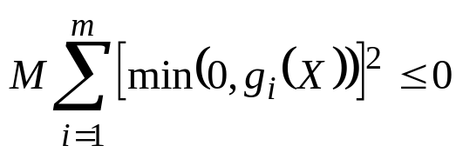

SUTM外点法(罚函数法)的迭代步骤
    1、任意给定初始点X⁰，取M₁>1，给定允许误差 ，令k=1；
    2、求无约束极值问题 的最优解，设为X^{k}=X(M_{k})，即
    ；
    3、若存在 ，使 ，则取M_{k}>M( )令k=k+1返回（2），否则，停止迭代．得最优解 .
计算时也可将收敛性判别准则 改为 .
罚函数法的缺点是：每个近似最优解X^{k}往往不是容许解，而只能近似满足约束，在实际问题中这种结果可能不能使用；在解一系列无约束问题中，计算量太大，特别是随着M_{k}的增大，可能导致错误．

Slide 56
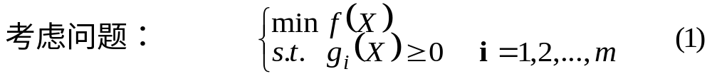
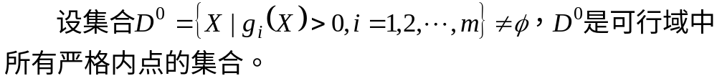
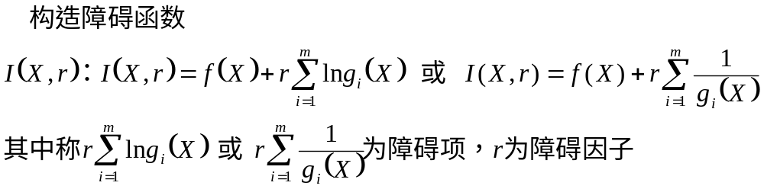
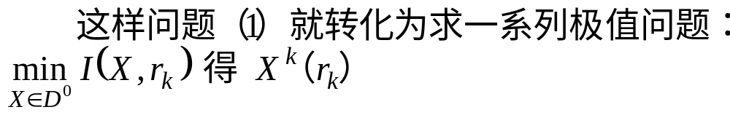
SUTM内点法（障碍函数法）

Slide 57
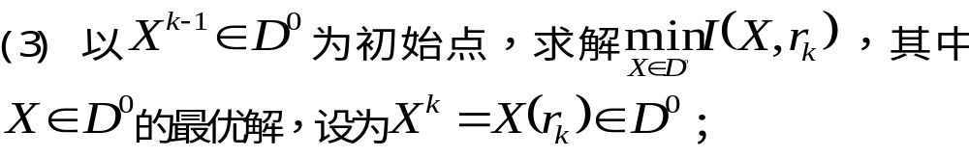
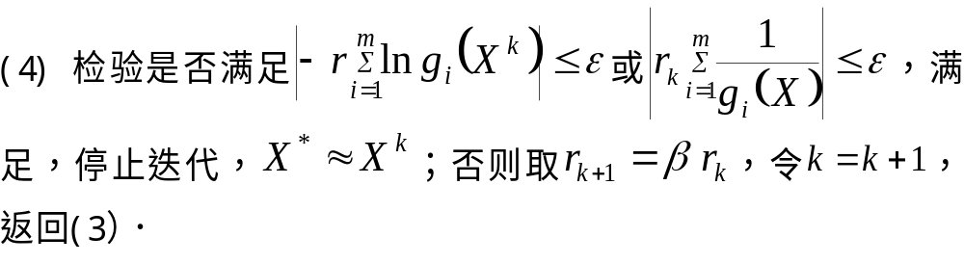
内点法的迭代步骤

Slide 58

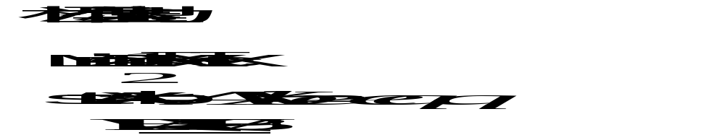
1、二次规划
用MATLAB软件求解,其输入格式如下:
1. x=quadprog(H,C,A,b);
2. x=quadprog(H,C,A,b,Aeq,beq);
3. x=quadprog(H,C,A,b,Aeq,beq,VLB,VUB);
4. x=quadprog(H,C,A,b, Aeq,beq ,VLB,VUB,X₀);
5. x=quadprog(H,C,A,b, Aeq,beq ,VLB,VUB,X₀,options);
6. [x,fval]=quaprog(...);
7. [x,fval,exitflag]=quaprog(...);
8. [x,fval,exitflag,output]=quaprog(...);

Slide 59
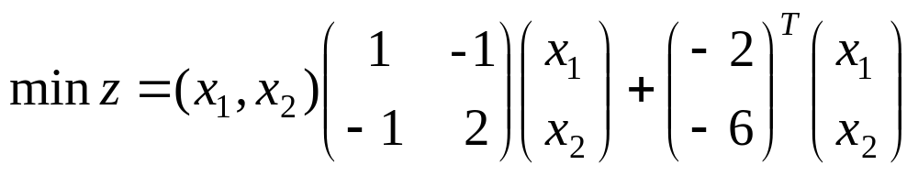
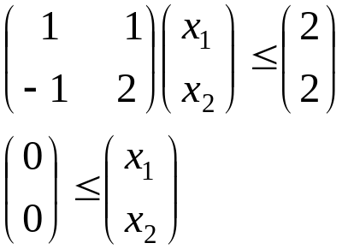
    例1 min f(x₁,x₂)=-2x₁-6x₂+x₁²-2x₁x₂+2x₂²
    s.t. x₁+x₂≤2
    -x₁+2x₂≤2
    x₁≥0, x₂≥0
1、写成标准形式：
s.t.
2、 输入命令：
H=[1 -1; -1 2];
c=[-2 ;-6];A=[1 1; -1 2];b=[2;2];
Aeq=[];beq=[]; VLB=[0;0];VUB=[];
[x,z]=quadprog(H,c,A,b,Aeq,beq,VLB,VUB)
3、运算结果为：
x =0.6667 1.3333 z = -8.2222
MATLAB（youh1）

Slide 60

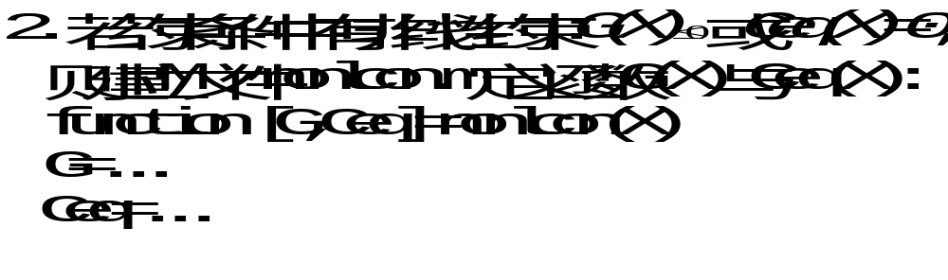
2、一般非线性规划
其中X为n维变元向量，G(X)与Ceq(X)均为非线性函数组成的向量，其它变量的含义与线性规划、二次规划中相同.用Matlab求解上述问题，基本步骤分三步：
1. 首先建立M文件fun.m,定义目标函数F（X）:
    function f=fun(X);
    f=F(X);

Slide 61
3. 建立主程序.非线性规划求解的函数是fmincon,命令的基本格式如下：
(1) x=fmincon(‘fun’,X₀,A,b)
(2) x=fmincon(‘fun’,X₀,A,b,Aeq,beq)
(3) x=fmincon(‘fun’,X₀,A,b, Aeq,beq,VLB,VUB)
(4) x=fmincon(‘fun’,X₀,A,b,Aeq,beq,VLB,VUB,’nonlcon’)
(5)x=fmincon(‘fun’,X₀,A,b,Aeq,beq,VLB,VUB,’nonlcon’,options)
(6) [x,fval]= fmincon(...)
(7) [x,fval,exitflag]= fmincon(...)
(8)[x,fval,exitflag,output]= fmincon(...)
输出极值点
M文件
迭代的初值
变量上下限
参数说明

Slide 62
    注意：
[1] fmincon函数提供了大型优化算法和中型优化算法。默认时，若在fun函数中提供了梯度（options参数的GradObj设置为’on’），并且只有上下界存在或只有等式约束，fmincon函数将选择大型算法。当既有等式约束又有梯度约束时，使用中型算法。
[2] fmincon函数的中型算法使用的是序列二次规划法。在每一步迭代中求解二次规划子问题，并用BFGS法更新拉格朗日Hessian矩阵。
[3] fmincon函数可能会给出局部最优解，这与初值X₀的选取有关。

Slide 63
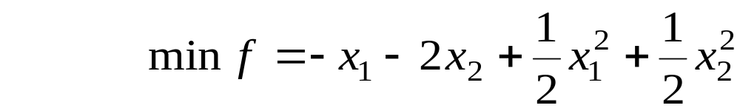


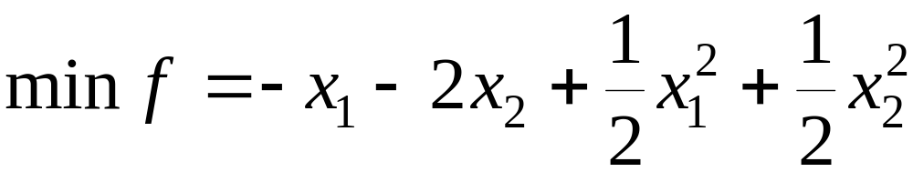
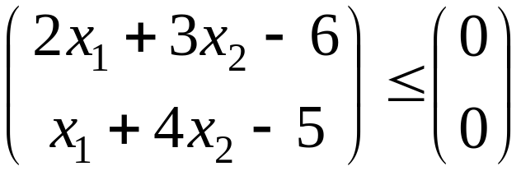
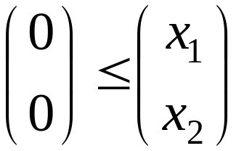
例2
    2x₁+3x₂ 6
    s.t x₁+4x₂ 5
x₁,x₂ 0
1、写成标准形式：
s.t.

Slide 64
2、先建立M-文件 fun3.m:
function f=fun3(x);
f=-x(1)-2*x(2)+(1/2)*x(1)^2+(1/2)*x(2)^2
3、再建立主程序youh2.m：
x0=[1;1];
A=[2 3 ;1 4]; b=[6;5];
Aeq=[];beq=[];
VLB=[0;0]; VUB=[];
[x,fval]=fmincon('fun3',x0,A,b,Aeq,beq,VLB,VUB)
4、运算结果为：
x = 0.7647 1.0588
fval = -2.0294
MATLAB(youh2)

Slide 65
例3
    x₁+x₂=0
      s.t. 1.5+x₁x₂ - x₁ - x₂ 0
      -x₁x₂ –10 0
    1．先建立M文件 fun4.m,定义目标函数:
function f=fun4(x);
f=exp(x(1))
*(4*x(1)^2+2*x(2)^2+4*x(1)*x(2)+2*x(2)+1);
2．再建立M文件mycon.m定义非线性约束：
function [g,ceq]=mycon(x)
g=[x(1)+x(2);1.5+x(1)*x(2)-x(1)-x(2);-x(1)*x(2)-10];

Slide 66
3．主程序youh3.m为:
x0=[-1;1];
A=[];b=[];
Aeq=[1 1];beq=[0];
vlb=[];vub=[];
[x,fval]=fmincon('fun4',x0,A,b,Aeq,beq,vlb,vub,'mycon')
MATLAB(youh3)
3. 运算结果为：
x = -1.2250 1.2250
fval = 1.8951

Slide 67
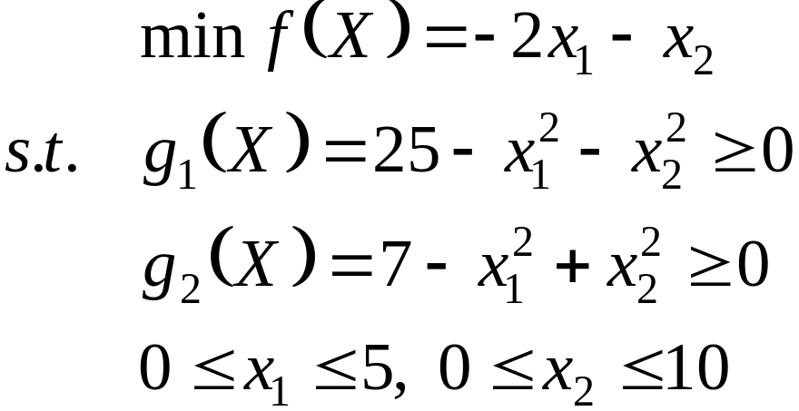
例4
1．先建立M-文件fun.m定义目标函数:
function f=fun(x);
f=-2*x(1)-x(2);
2．再建立M文件mycon2.m定义非线性约束：
function [g,ceq]=mycon2(x)
g=[x(1)^2+x(2)^2-25;x(1)^2-x(2)^2-7];

Slide 68
    3. 主程序fxx.m为:
x0=[3;2.5];
VLB=[0 0];VUB=[5 10];
[x,fval,exitflag,output]
=fmincon('fun',x0,[],[],[],[],VLB,VUB,'mycon2')
MATLAB(fxx(fun))

Slide 69
4. 运算结果为:
    x =
    4.0000
    3.0000
    fval =-11.0000
    exitflag = 1
    output =
    iterations: 4
    funcCount: 17
    stepsize: 1
    algorithm: [1x44 char]
    firstorderopt: []
    cgiterations: []
返回

Slide 70
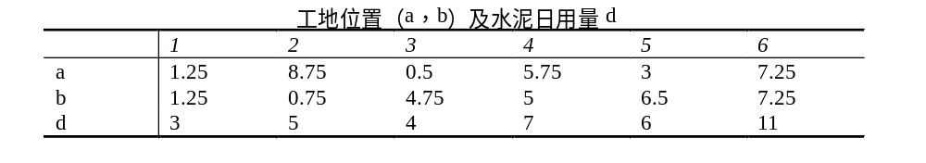
应用实例： 供应与选址
某公司有6个建筑工地要开工，每个工地的位置（用平面坐标系a，b表示，距离单位：千米 ）及水泥日用量d(吨)由下表给出。目前有两个临时料场位于A(5,1)，B(2,7)，日储量各有20吨。假设从料场到工地之间均有直线道路相连。
（1）试制定每天的供应计划，即从A，B两料场分别向各工地运送多少吨水泥，使总的吨千米数最小。
（2）为了进一步减少吨千米数，打算舍弃两个临时料场，改建两个新的，日储量各为20吨，问应建在何处，节省的吨千米数有多大？

Slide 71
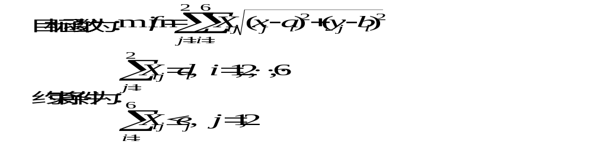
（一）、建立模型
记工地的位置为(ai，bi)，水泥日用量为di，i=1,…,6;料场位置为(xj，yj)，日储量为ej，j=1,2；从料场j向工地i的运送量为Xij。
当用临时料场时决策变量为：X_{ij}，
当不用临时料场时决策变量为：X_{ij}，x_{j}，y_{j}。

Slide 72
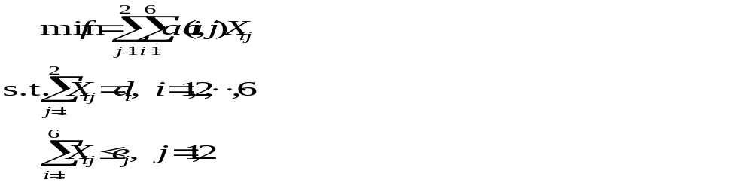
（二）使用临时料场的情形
使用两个临时料场A(5,1)，B(2,7).求从料场j向工地i的运送量为X_{ij}，在各工地用量必须满足和各料场运送量不超过日储量的条件下，使总的吨千米数最小，这是线性规划问题. 线性规划模型为：
    设X₁₁=X₁, X₂₁= X _{2,}, X₃₁= X ₃, X₄₁= X ₄, X₅₁= X _{5,}, X₆₁= X ₆
    X₁₂= X ₇, X₂₂= X _{8,}, X₃₂= X ₉, X₄₂= X ₁₀, X₅₂= X _{11,}, X₆₂= X ₁₂
编写程序gying1.m
MATLAB（gying1）

Slide 73
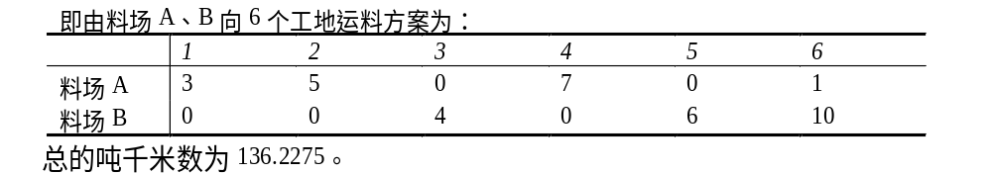
    计算结果为：
    x =[ 3.0000 5.0000 0.0000 7.0000 0.0000 1.0000 0.0000
    0.0000 4.0000 0.0000 6.0000 10.0000]’
    fval = 136.2275

Slide 74
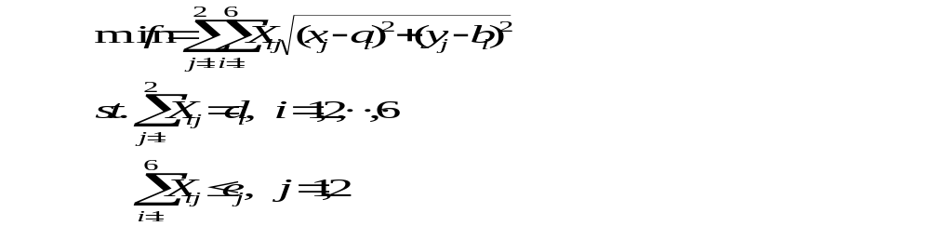
（三）改建两个新料场的情形
改建两个新料场，要同时确定料场的位置(xj,yj)和运送量Xij，在同样条件下使总吨千米数最小。这是非线性规划问题。非线性规划模型为：

Slide 75
    设 X₁₁=X₁, X₂₁= X _{2,}, X₃₁= X ₃, X₄₁= X ₄, X₅₁= X _{5,}, X₆₁= X ₆
    X₁₂= X ₇, X₂₂= X _{8,}, X₃₂= X ₉, X₄₂= X ₁₀, X₅₂= X _{11,}, X₆₂= X ₁₂
x₁=X₁₃, y₁=X₁₄, x₂=X₁₅, y₂=X₁₆
（1）先编写M文件liaoch.m定义目标函数。
MATLAB（liaoch）
(2) 取初值为线性规划的计算结果及临时料场的坐标:
x0=[3 5 0 7 0 1 0 0 4 0 6 10 5 1 2 7]';
编写主程序gying2.m.
MATLAB（gying2）

Slide 76
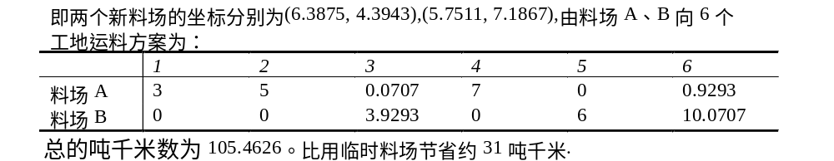
(3) 计算结果为：
x=[ 3.0000 5.0000 0.0707 7.0000 0 0.9293 0 0 3.9293 0 6.0000
10.0707 6.3875 4.3943 5.7511 7.1867]’
fval = 105.4626
exitflag = 1

Slide 77
(4) 若修改主程序gying2.m, 取初值为上面的计算结果:
x₀=[ 3.0000 5.0000 0.0707 7.0000 0 0.9293 0 0 3.9293 0 6.0000 10.0707 6.3875 4.3943 5.7511 7.1867]’
得结果为:
x=[3.0000 5.0000 0.3094 7.0000 0.0108 0.6798 0 0 3.6906 0 5.9892 10.3202 5.5369 4.9194 5.8291 7.2852]’
fval =103.4760
exitflag = 1
MATLAB（gying2）
总的吨千米数比上面结果略优.
(5) 若再取刚得出的结果为初值, 却计算不出最优解.
MATLAB（gying2）

Slide 78
(6) 若取初值为:
x0=[3 5 4 7 1 0 0 0 0 0 5 11 5.6348 4.8687 7.2479 7.7499]',
则计算结果为:
x=[3.0000 5.0000 4.0000 7.0000 1.0000 0 0 0 0 0 5.0000 11.0000 5.6959 4.9285 7.2500 7.7500]’
fval =89.8835
exitflag = 1
总的吨千米数89.8835比上面结果更好.
MATLAB（gying2）
通过此例可看出fmincon函数在选取初值上的重要性.
返回

Slide 79
习题七
P190
7.3
7.4
7.5

